Slide 1

Robot Reconnaisseur de menace
Projet robotique 2025
Tugba Bulut et Chloé Makoundou
Professeur : Seddiki Lynda

Slide 2
Sommaire
Introduction
Méthodologie
Résultat
Démonstration
Conclusion

Slide 3
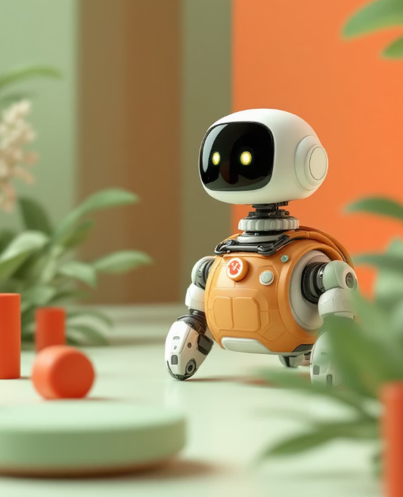
Introduction
Sujet : Conception d'un robot mobile autonome capable de suivre une cible spécifique à une distance donnée.
Problématique : Comment permettre à un robot d'identifier une cible par sa couleur
1

Slide 4
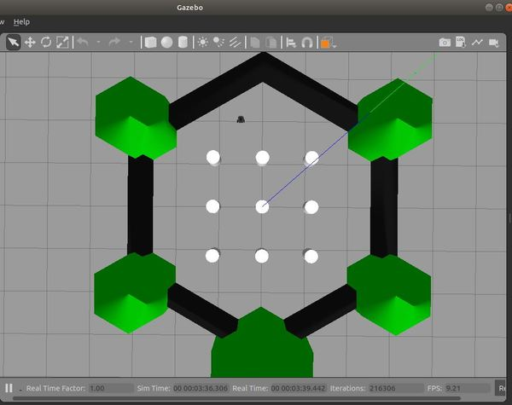


Methodologie
Environnement de travail
WSL et Interface graphique (Chloe)
VM Linux Ubuntu 20.04.6 (Tugba)
Gazebo pour la simulation 3D
ROS Noetic (Robot Operating System)
OpenCV (Computer Vision) pour le traitement d'image en temps réel.
Python pour la logique de contrôle
2

Slide 5
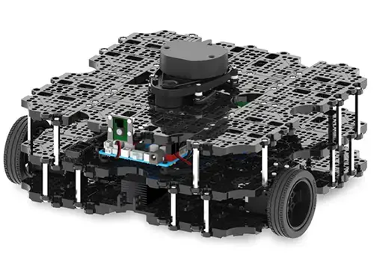
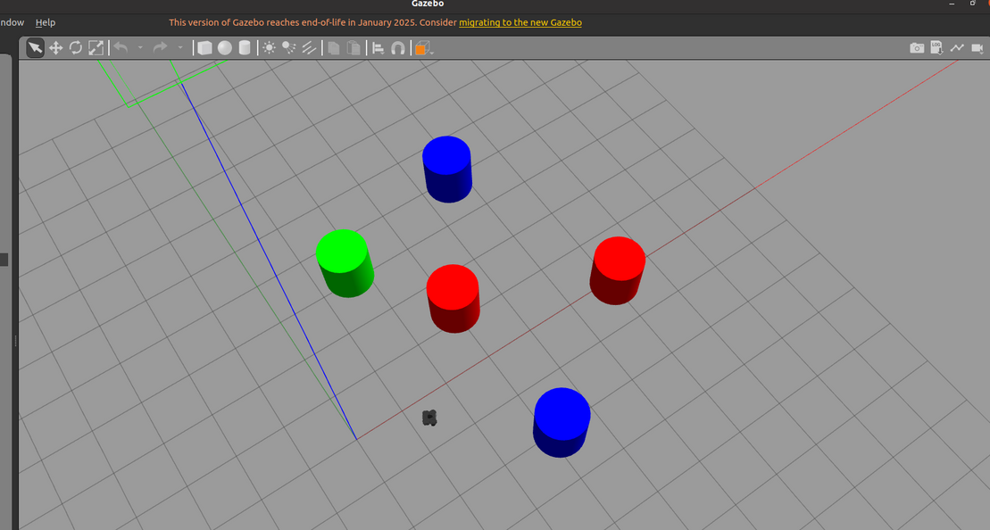
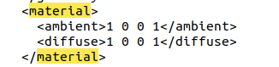
Methodologie
Robot Turtlebot sim Waffle :
Un robot en forme de gaufre qui possède une caméra
Création d’un monde personnalisé → fichier “.world”
3

Slide 6
Methodologie
Detection d’objet
Traitement d’image
HSV : meilleure stabilité
Filtrage : Application d’un masque binaire
Algo de selection : identification des contours
min(contours)
Calcul de l’erreur : mesure du décentrement
4

Slide 7
Methodologie
Contrôle du robot (Navigation)
Lissage (Filtering) : éviter les mouvements saccadés
Algo proportionnel : Calcul de la vitesse de rotation (angular.z) en multipliant l’erreur par un gain (Kp - 0.0003)
Logique de decision :
Suivi → Progression lineaire vers cible
Arrêt → Stop automatique
Recherche → Rotation sur place en cas de perte de visibilité de la cible
5

Slide 8
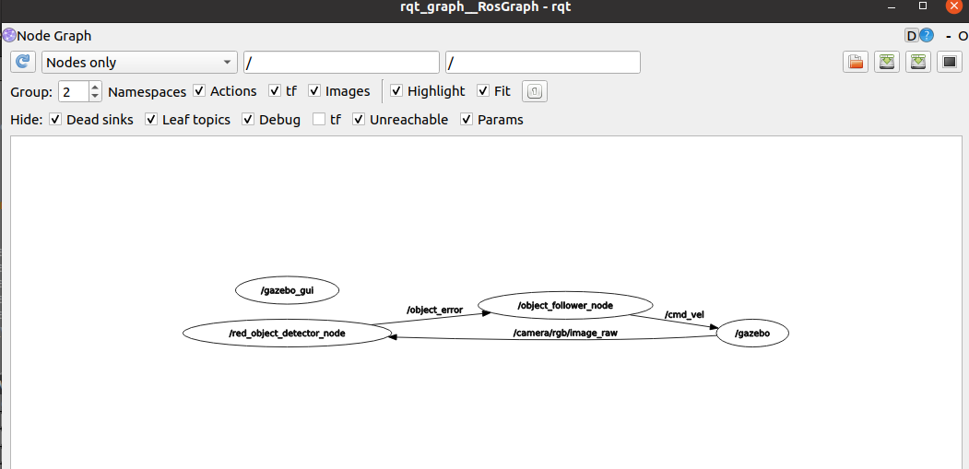
Résultats
Stabilité de navigation : Grâce au filtrage des données et au gain Kp optimisé, le robot suit sa cible
Distinction : le robot distingue bien plusieurs objets rouge
Gestion de distance : Precision de l’arrêt
6

Slide 9
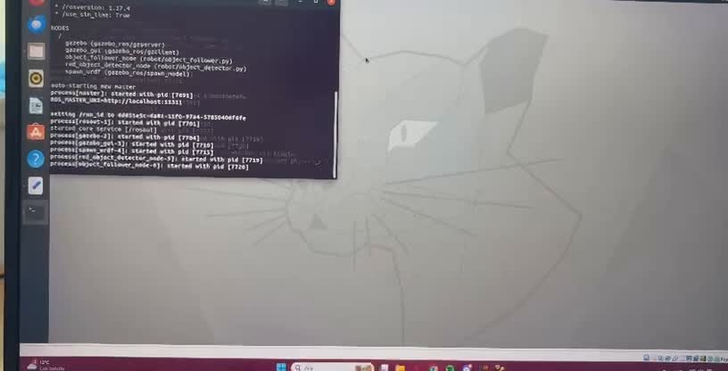
Démonstration
7

Slide 10
Conclusion
Pour conclure, nous avons
mené à bien notre projet, nous maitrisons l’environnement ROS + Gazebo
Les difficultés rencontrées
L’installation de ROS + Gazebo
La gestion du monde
coder le follower
coder les déplacements du robot
Améliorations à faire
Donner la possibilité au robot
d’encercler la “menace”
Integration capteur LiDAR
Réseau de neurone (YOLO)
8

Slide 11
Merci !

